Slide 1



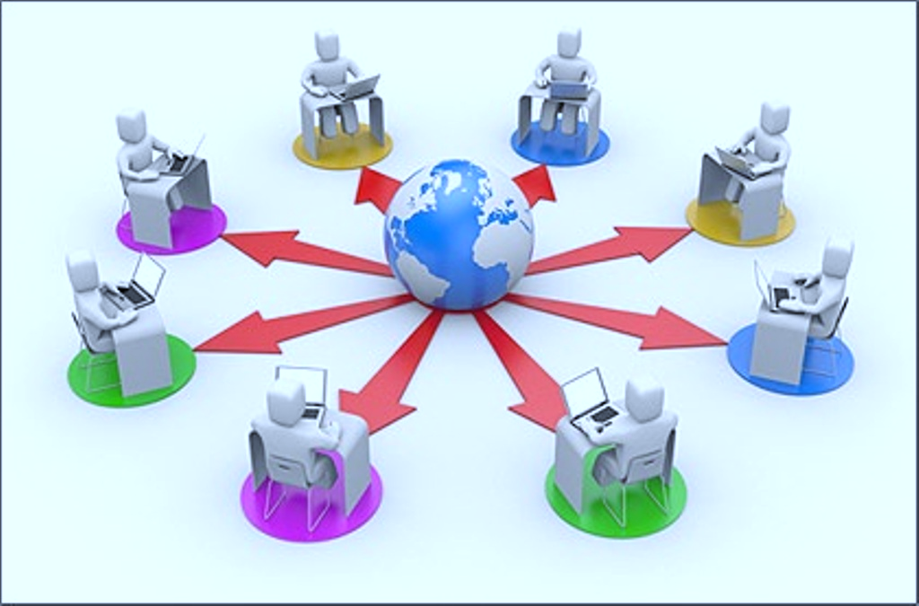
خصائص المواد
مي العاني
المـــادة / العلــــــــــــــوم
الصـف : الثالث
Tuesday, 16/2/2021

Slide 2


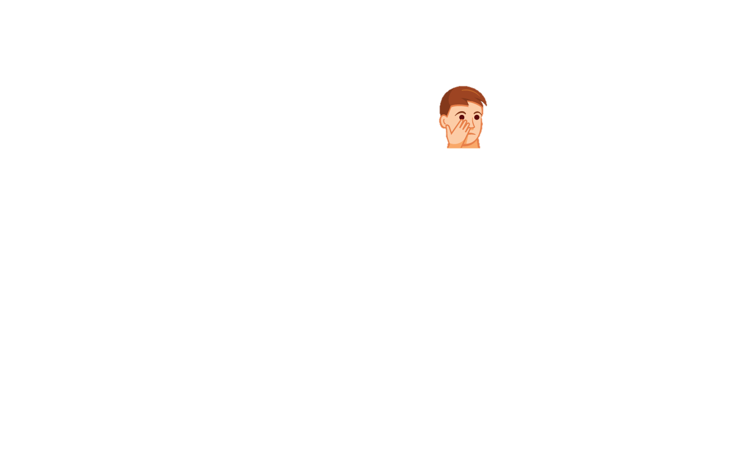
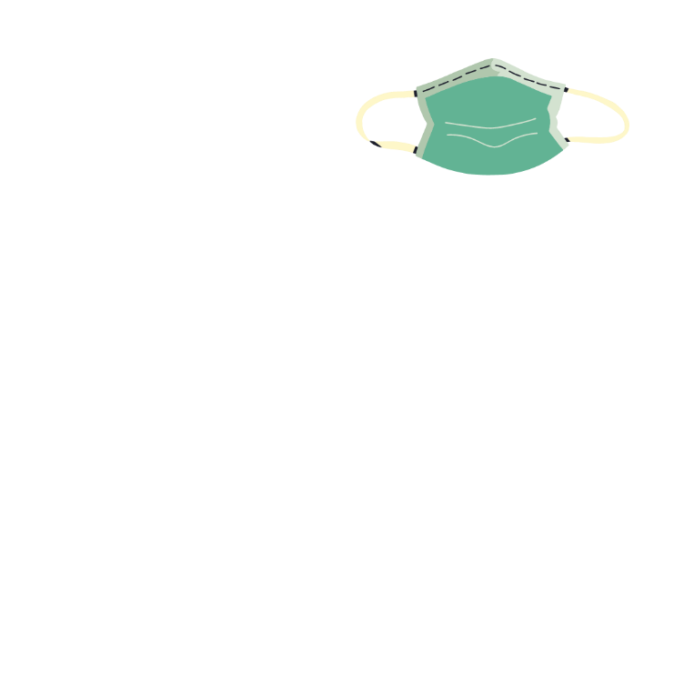
الوقاية من فايروس كورونا
غسل اليدين بالصابون
تجنب لمس العينين والأنف بيد ملوثة
تجنب الاتصال المباشر
مع الآخرين
لا تشارك كمامتك مع الآخرين

Slide 3


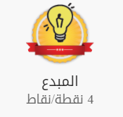

خصائص المواد

Slide 4

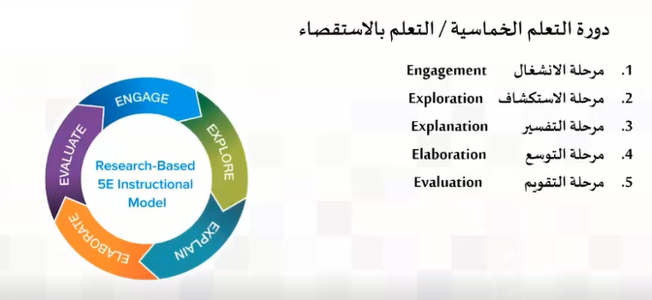
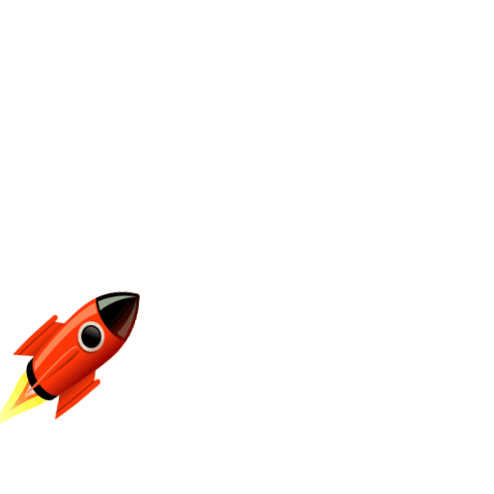
مراحل سير الحصة
دورة التعلم الخماسية 5E

Slide 5

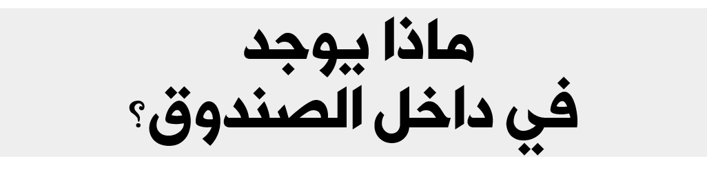
مرحلة : التحفيز
نشاط: اكتشف اللغز؟
ابدأ

Slide 6


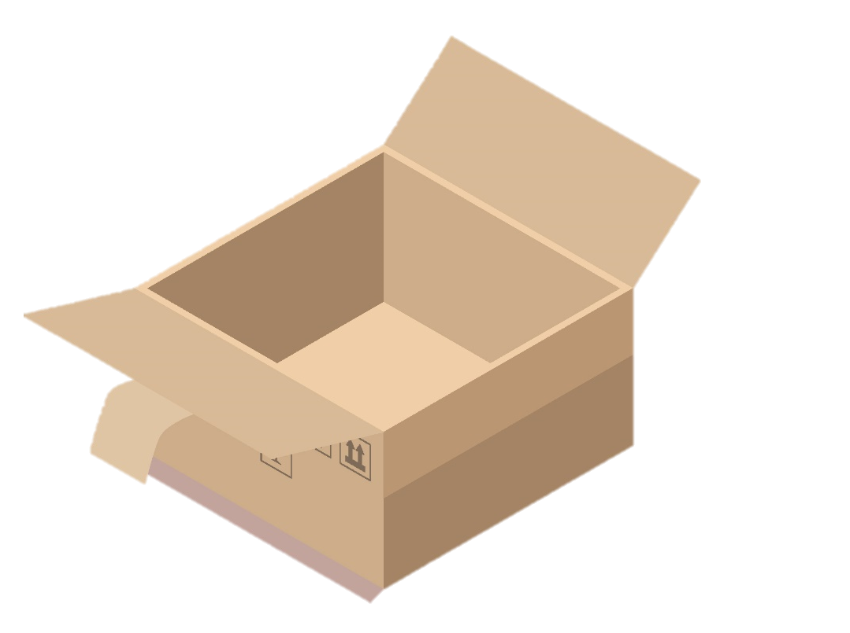

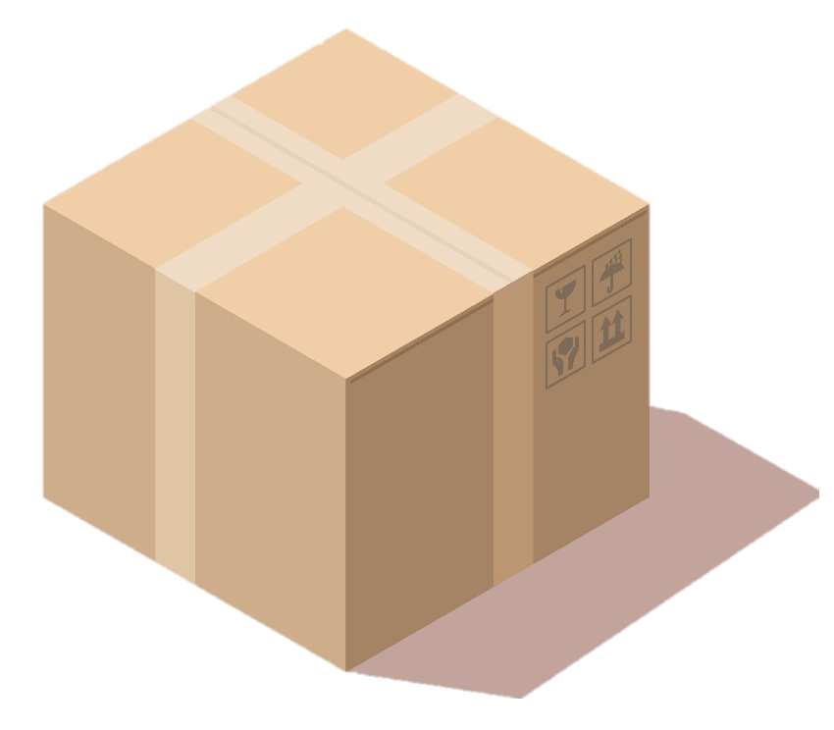


مرحلة : التحفيز
نشاط: اكتشف اللغز؟
التقييم الختامي
انقر على المصباح لتحصل على تلميح !
لعـبة على شكل حيوان
لونها بنـي
ناعم الملمس

Slide 7
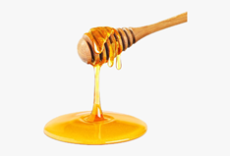
مرحلة : التحفيز
نشاط: اكتشف اللغز؟
انقر على المصباح لتحصل على تلميح !
( مادة لونها ذهبي ولزجة)
( حجمها ثابت )
( شكلها غير ثابت وتنساب ببطئ )
السؤال التالي

Slide 8
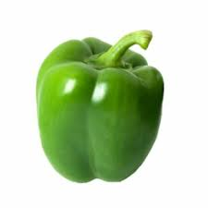
مرحلة : التحفيز
نشاط: اكتشف اللغز؟
انقر على المصباح لتحصل على تلميح !
( مادة لونها أخضر)
( حجمهاوشكلها ثابت )
( تبدأ بحرف الفاء وتؤكل في السلطة)
السؤال التالي

Slide 9
مرحلة : التحفيز
نشاط: اكتشف اللغز؟
انقر على المصباح لتحصل على تلميح !
( مادة لونها أخضر)
( حجمهاوشكلها ثابت )
( تبدأ بحرف الفاء وتؤكل في السلطة)
السؤال التالي

Slide 10
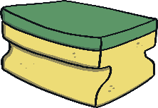



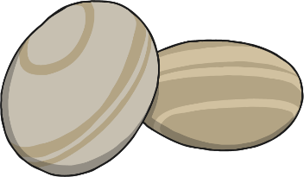


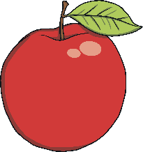
خصائص الأجسام
ناتج التعلم:
يشرح بعض خصائص المادة التي تساعدنا
في تحديد المواد والتمييز بينها.
المفردات :
المادة matter
خصائص properties
يطفو floats
يغطس sinks
لامع shiny

Slide 11
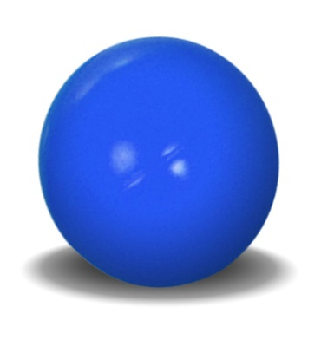
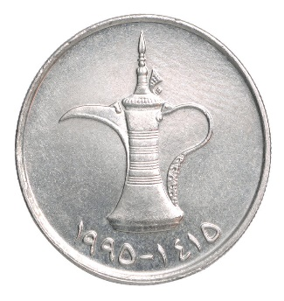

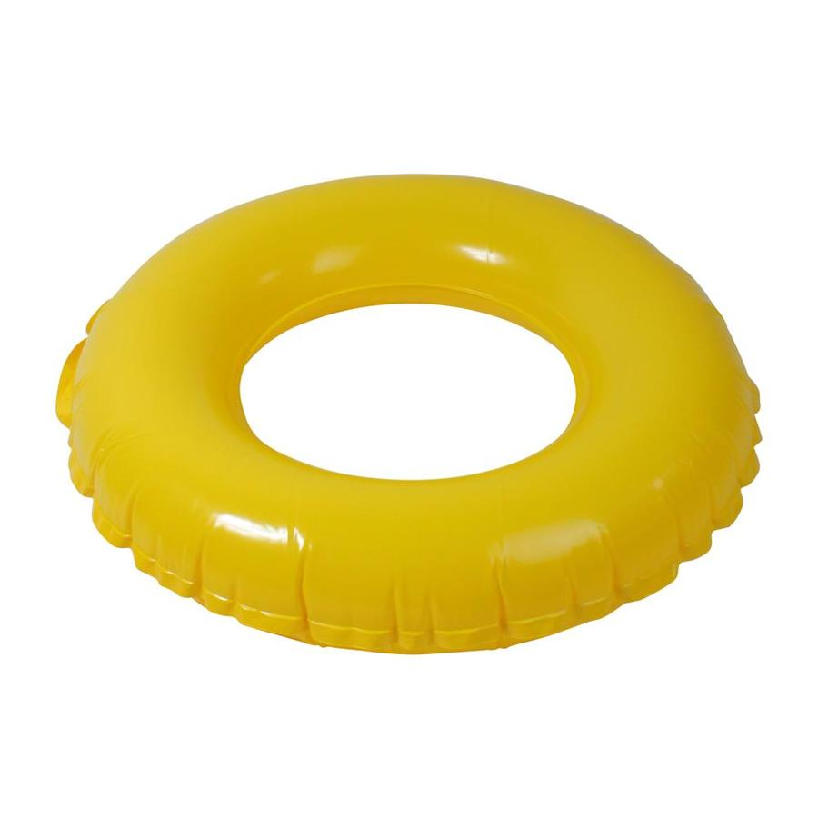

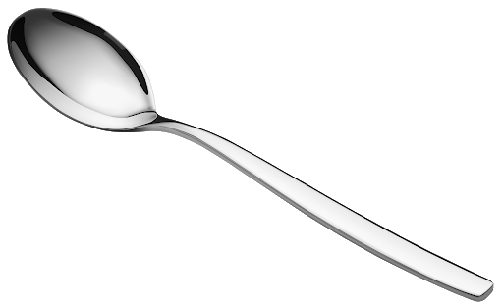
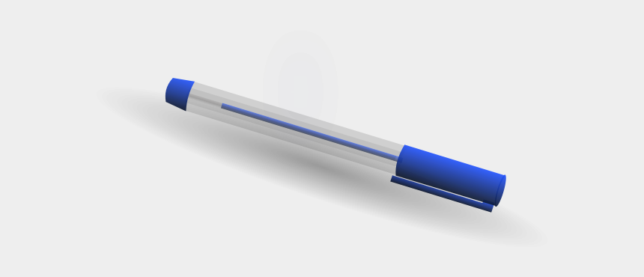
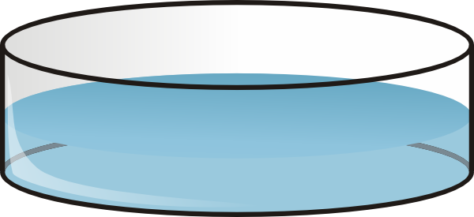
مهارة :الاستكشاف
استراتيجية :اجراء تجربة
مهارة :الاستكشاف
مرحلة : الاستكشاف
الدرس: خصائص الأجسام
ناتج التعلم: يشرح بعض خصائص المادة التي تساعدنا في تحديد المواد والتمييز بينها.
كلمات الدرس: المادة matter خصائص propertiesيطفو floats يغطس sinks لامع shiny
نشاط : يطفو أم يغوص ؟
المواد المطلوبة
كرة بلاستيكية
عملة معدنية
ورقة
مفتاح معدني
ملعقة
حلقة بلاستيكية
قلم
حوض ماء

Slide 12
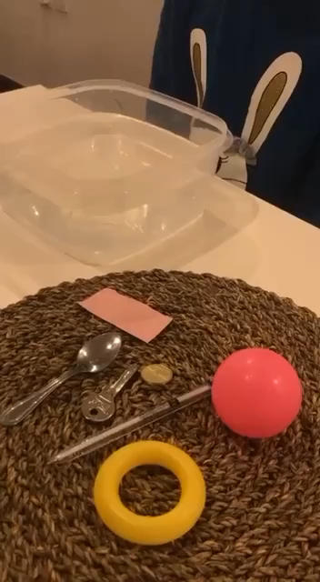
مهارة :الاستكشاف
مرحلة : الاستكشاف
الدرس: خصائص الأجسام
ناتج التعلم: يشرح بعض خصائص المادة التي تساعدنا في تحديد المواد والتمييز بينها.
كلمات الدرس: المادة matter خصائص propertiesيطفو floats يغطس sinks لامع shiny
ما هي الأشياء التي تطفو في الماء ؟
ما هي الأشياء التي تغطس في الماء ؟

Slide 13
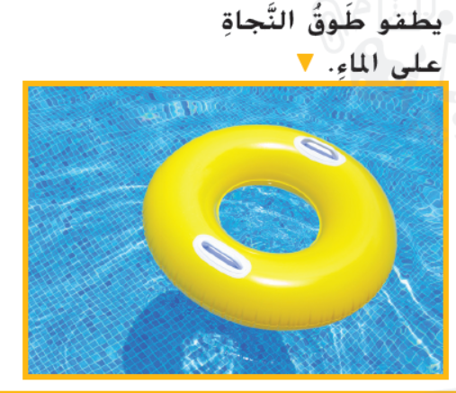
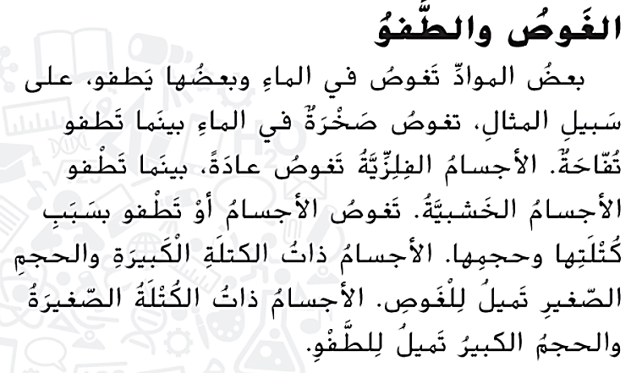
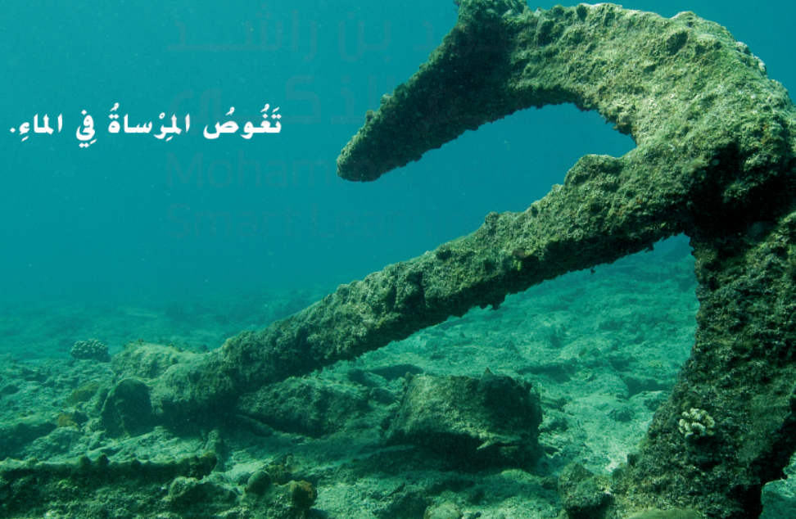
استراتيجية :قراءة الصورة
مهارة :القراءة
مرحلة : الشرح
الدرس: خصائص الأجسام
ناتج التعلم: يشرح بعض خصائص المادة التي تساعدنا في تحديد المواد والتمييز بينها.
كلمات الدرس: المادة matter خصائص propertiesيطفو floats يغطس sinks لامع shiny
صفحة 326

Slide 14
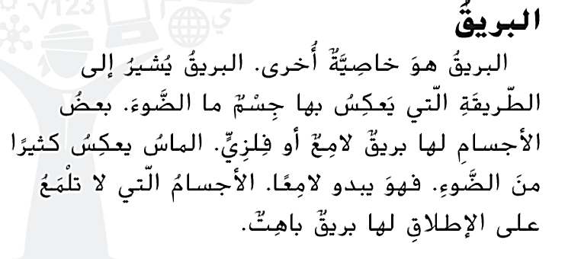
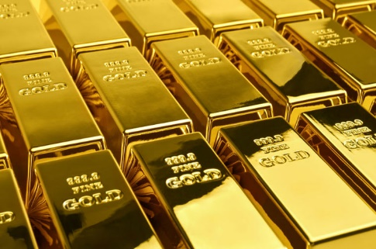
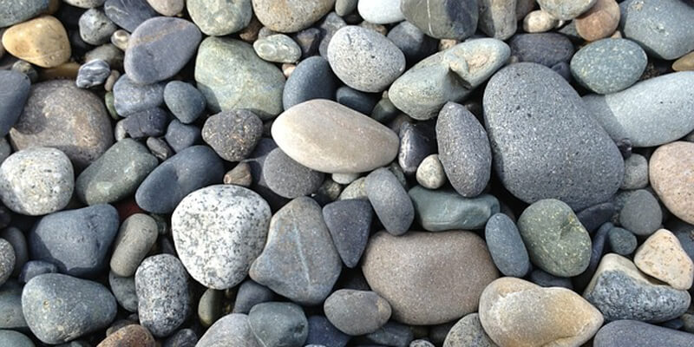
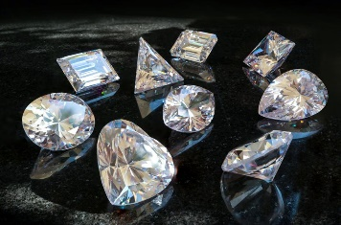
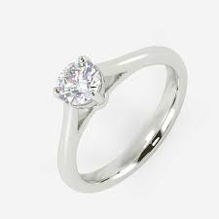
استراتيجية : قراءة الصورة
مهارة : المناقشة والحوار
مرحلة : الشرح
الدرس: خصائص الأجسام
ناتج التعلم: يشرح بعض خصائص المادة التي تساعدنا في تحديد المواد والتمييز بينها.
كلمات الدرس: المادة matter خصائص propertiesيطفو floats يغطس sinks لامع shiny
لاحظ الشكلين : أيهما أكثر لـمعاناً ؟
الماس
له بريق لامع جدًا
الشكل 2
الشكل 1
الشكل2 أكثر لـمعاناً من الشكل1
بعض الأجسام لها بريق لامع كالذهب و بعضها له بريق باهت كالصخور
البريق : الطريقة التي يعكس بها جسم ما الضوء .
صفحة 326

Slide 15
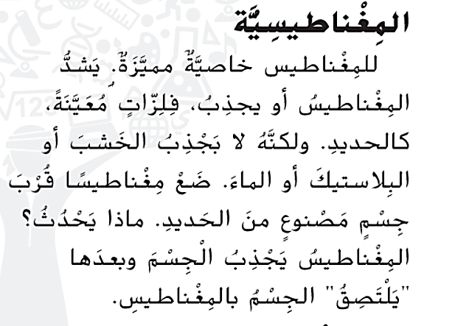
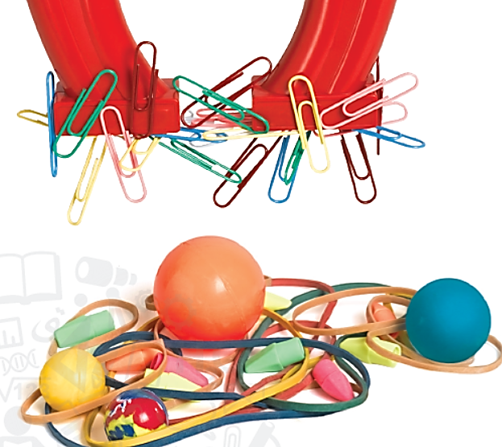
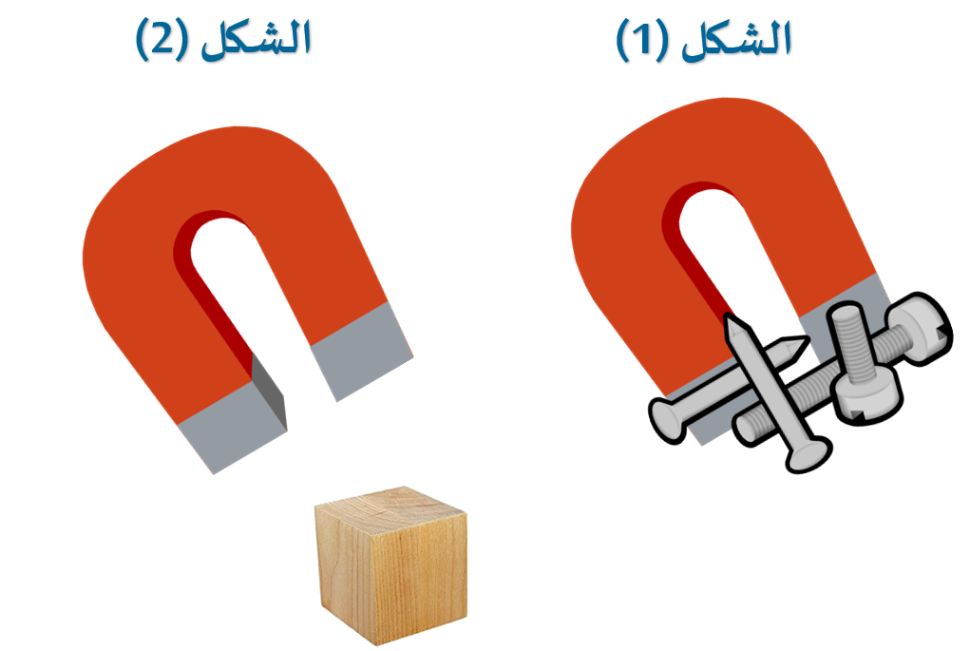
استراتيجية :قراءة الصورة
مهارة :القراءة
مرحلة : الشرح
الدرس: خصائص الأجسام
ناتج التعلم: يشرح بعض خصائص المادة التي تساعدنا في تحديد المواد والتمييز بينها.
كلمات الدرس: المادة matter خصائص propertiesيطفو floats يغطس sinks لامع shiny
لاحظ الشكلين : ما الــمادة التي يجذبها المغناطيس والمادة
التي لا تنجذب للمغناطيس ؟
للمغناطيس خاصية مميزة
فهو يجذب بعض الـمواد كالحديد ولا يجذب الخشب والبلاستيك

Slide 16

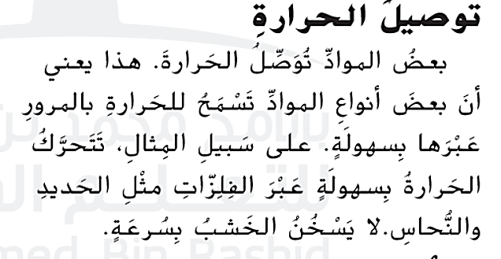
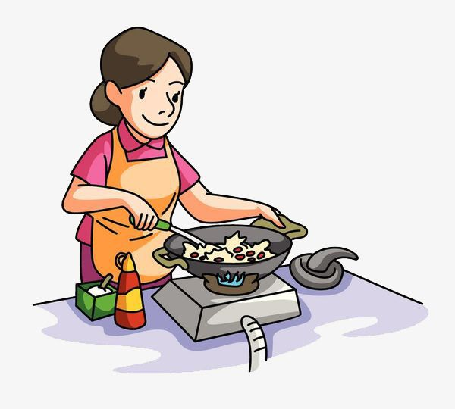
استراتيجية :قراءة الصورة
مهارة :القراءة
مرحلة : الشرح
الدرس: خصائص الأجسام
ناتج التعلم: يشرح بعض خصائص المادة التي تساعدنا في تحديد المواد والتمييز بينها.
كلمات الدرس: المادة matter خصائص propertiesيطفو floats يغطس sinks لامع shiny
لـماذا لا نستخدم قدر من الألمونيوم للطبخ ولا نستخدم قدر من الخشب ؟
لأن الألمونيوم موصل للحرارة
الخشب عازل للحرارة
ويمكن أن يحترق

Slide 17
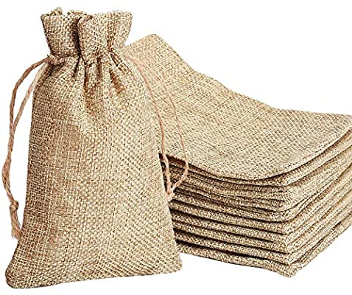
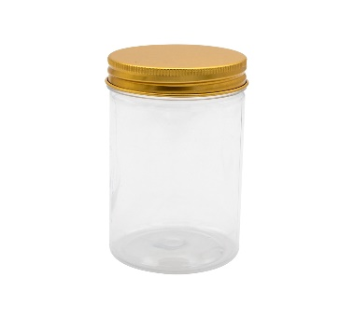
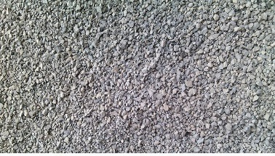
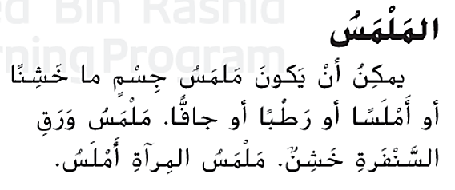
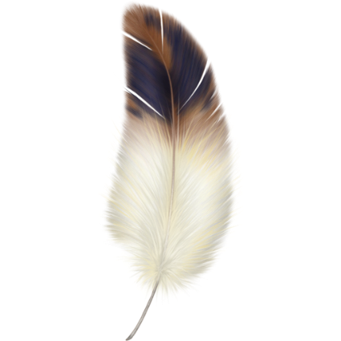
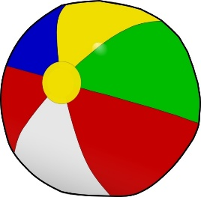
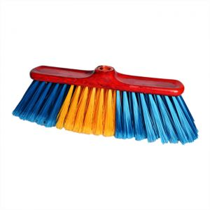
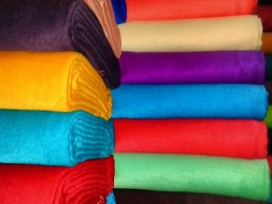
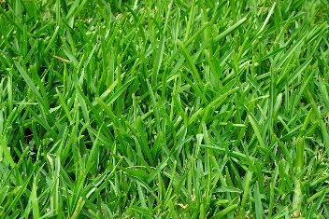
استراتيجية :رسم الجدول
مهارة :التصنيف
مرحلة : الشرح
الدرس: خصائص الأجسام
ناتج التعلم: يشرح بعض خصائص المادة التي تساعدنا في تحديد المواد والتمييز بينها.
كلمات الدرس: المادة matter خصائص propertiesيطفو floats يغطس sinks لامع shiny
صنف : الـمواد التالية حسب الـملمس إلى ناعم وخشن في الجدول التالي :
ناعم | خشن
صفحة 327

Slide 18
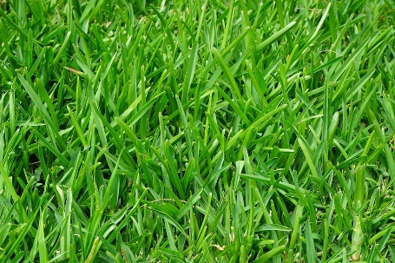
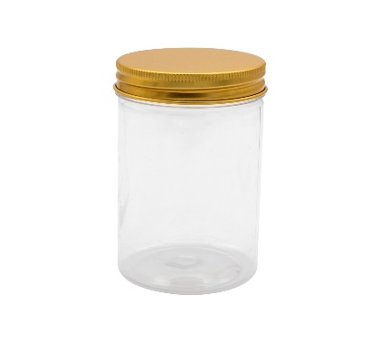
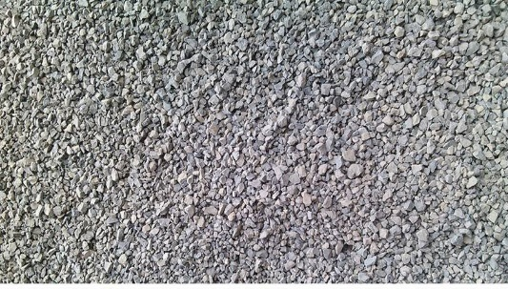


صنف : الـمواد التالية حسب الـملمس إلى ناعم وخشن في الجدول التالي :
الـملمس
من خواص بعض الـمواد
ناعم | خشن
علبة | صخور
كرة | فرشاة
قماش | حشيش
ريشة | كيس من النسيج

Slide 19

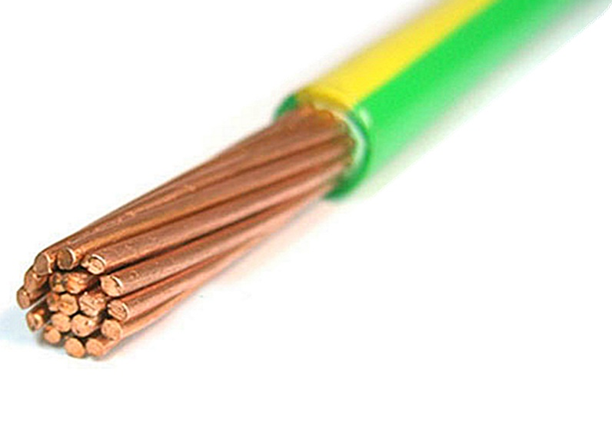
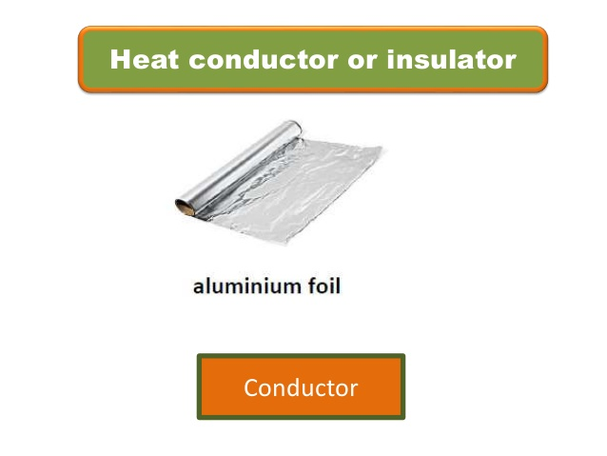
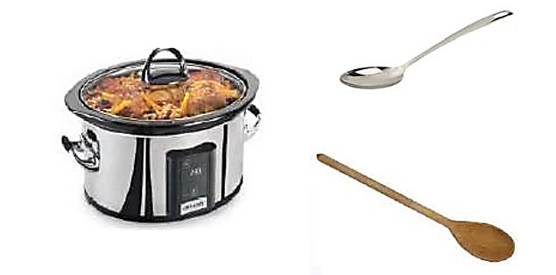
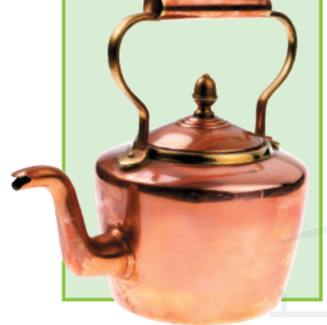

استراتيجية : التفكير الناقد
مهارة :التفكير العليا
مرحلة : التفسير
الدرس: خصائص الأجسام
ناتج التعلم: يشرح بعض خصائص المادة التي تساعدنا في تحديد المواد والتمييز بينها.
كلمات الدرس: المادة matter خصائص propertiesيطفو floats يغطس sinks لامع shiny
هناك بعض المواد التي يكون سطحها لامع وموصلة جيدة للحرارة والكهرباء, ماذا يطلق عليها ؟ وماسبب كونها موصلات جيدة للحرارة ؟
يطلق عليها الفلزات وهي من المعادن التي تكون المادة فيها متراصة جيدا ولا توجد فيها فراغات مثل الفلين لذلك الفلين غير موصل للحرارة.
عازل للحرارة
موصل للحرارة
عازل للحرارة
عازل للحرارة
موصلات للحرارة

Slide 20



مرحلة التقويم
تقييم ختامي
https://www.liveworksheets.com/cj1563378sq

